Slide 1
FFC 그림풀이
번짐+잡음 영상을 복원한 우리 파이프라인의 핵심 블록,
FFC(Fast Fourier Convolution)를 그림 여섯 장으로 설명합니다.
국소 갈래 (3×3 합성곱)
전역 갈래 (주파수 공간)
최종 test 29.924 dB / SSIM 0.8973 · 조교 end-to-end U-Net 25.02 대비 +4.90 dB

Slide 2
이 발표에서 쓰는 이름 — 끝까지 이 이름만 씁니다
합성곱
3×3 창 안의 9개 픽셀만 보고 새 값을 만드는 연산
수용 영역
출력의 한 픽셀이 원본의 몇 칸 범위를 아는가
주파수 공간
영상을 “무늬 굵기별 성분”으로 분해한 표현
주파수 성분
그 분해의 한 조각 — 영상 전체를 덮는 줄무늬 파동 하나
FFT
영상 ↔ 주파수 공간을 오가는 계산 (고속 푸리에 변환)
다이폴 커널 D
번짐이 각 주파수 성분에 곱하는 숫자들의 지도

Slide 3
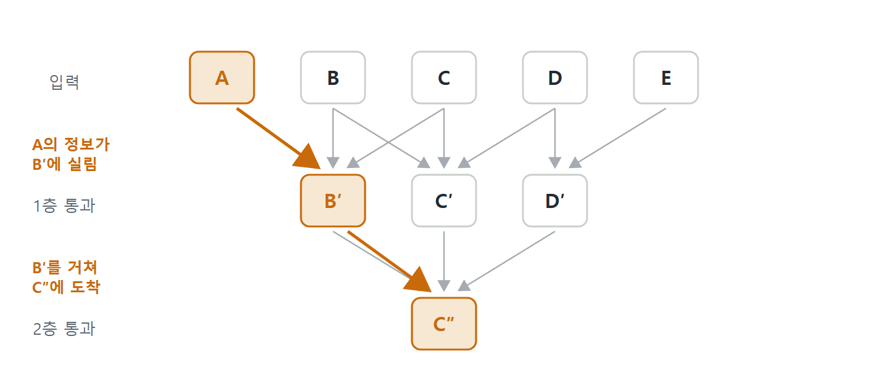
1
보통의 합성곱: 한 층 안에서는 정보가 못 퍼진다
합성곱 한 층의 출력 픽셀은 자기 주변 3×3만 봅니다. 정보가 멀리 가는 건 층을 쌓았을 때 — 그때도 한 층에 한 칸씩입니다.
층마다 양쪽 1칸씩 → L층 뒤 수용 영역은 (2L+1)칸. 256×256 반대편까지 닿으려면 3×3 합성곱만으로는 약 128층.
그런데 우리 과제의 번짐은 한 점의 빛이 영상 전체로 퍼진 현상 — 태생적으로 불리한 도구입니다.

Slide 4
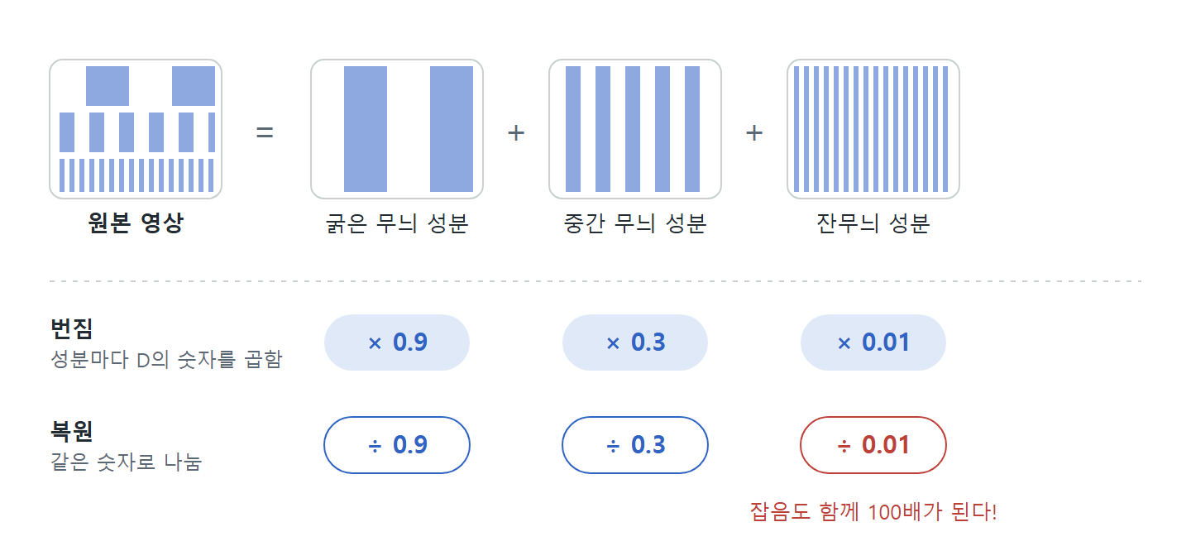
2
주파수 공간: 영상을 무늬 굵기별로 분해한다
주파수 성분 하나 = 영상 전체를 덮는 줄무늬 파동 하나. 번짐은 이 공간에서 단순 곱셈이 됩니다.
숫자 하나를 곱하는 조작이 영상 전체에 한 번에 작용합니다. 단, D가 아주 작은 성분(최소 0.0000227)을
그대로 나누면 잡음이 최대 44,074배 — 이 과제가 어려운 이유의 전부입니다.

Slide 5
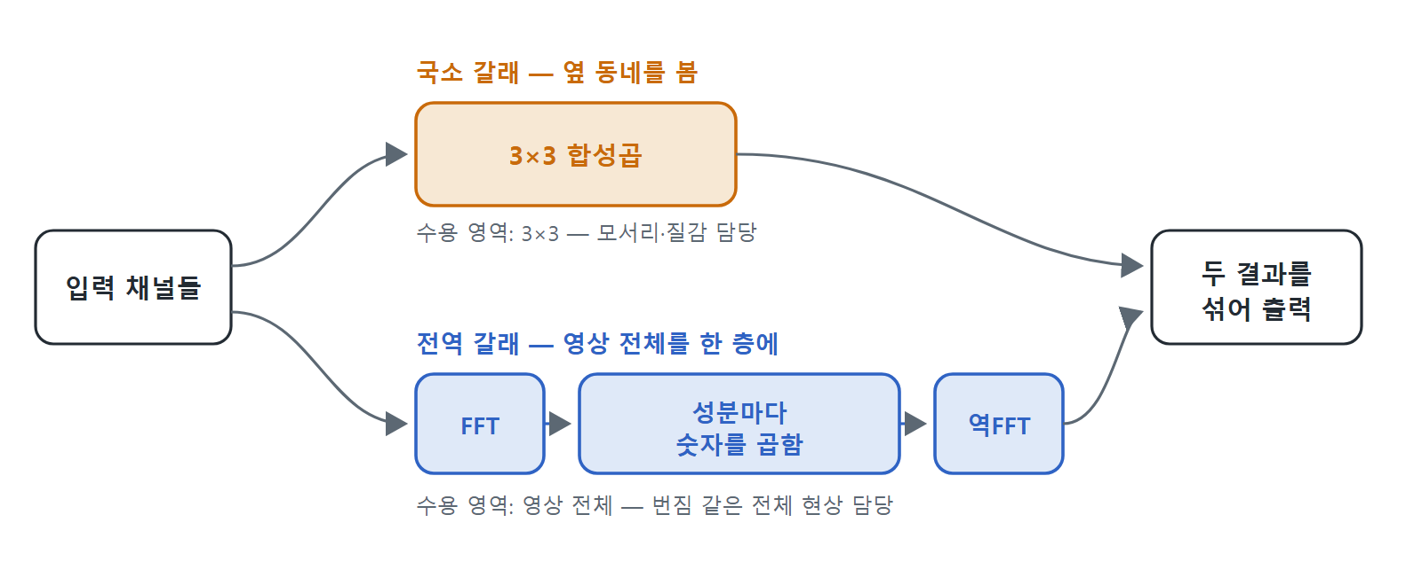
3
FFC 블록: 두 갈래로 일을 나눈다
채널을 두 팀으로 나눠, 한 팀은 3×3 창으로 보고, 한 팀은 주파수 공간에서 봅니다. 블록 끝에서 결과를 섞습니다.
블록마다 두 갈래가 결과를 교환 → 세밀한 정보(주황)와 전체 정보(파랑)가 계속 섞임. 이 블록을 U-Net 모양으로 쌓은 것이 우리 신경망.

Slide 6
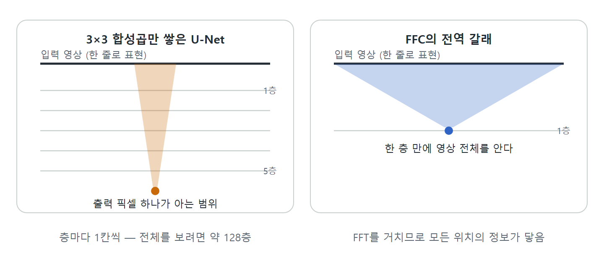
4
왜 우리 문제에 딱 맞았나
우리 과제의 번짐은 정확히 “성분마다 D가 곱해진 손상” — 배포된 순방향 코드이며, 배포 test 쌍 100장으로 역검증했습니다.
25.02 dB
29.92 dB
조교 end-to-end U-Net (3×3 합성곱만)
우리 FFC 2단계 파이프라인 (최종, test)

Slide 7
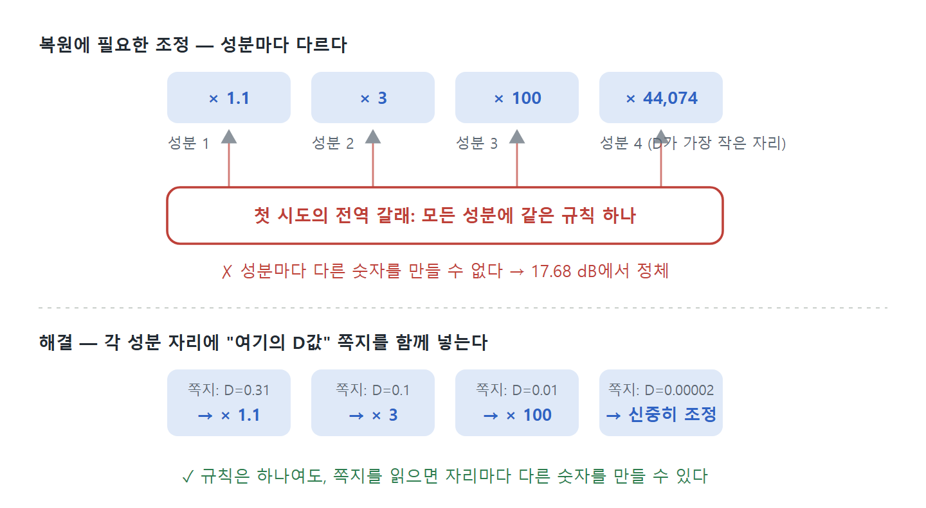
5
FFC의 허점, 그리고 다이폴 지도 주입
첫 시도는 17.68 dB — 전역 갈래가 모든 성분에 같은 규칙을 쓰는 탓에, 성분마다 다른 조정을 표현하지 못했습니다.

Slide 8
5
쪽지 주입의 효과 — 그리고 거꾸로 확인한 증거
효과 (측정)
각 주파수 성분 자리에 D값·log|D|·부호 세 쪽지를 넣자, 같은 학습량 기준 17.68 → 24.48 dB (+6.8).
끝까지 학습한 뒤 최종 test 29.92 dB.
거꾸로 확인한 증거
학습이 끝난 뒤 “안정된 성분을 밖에서 직접 ÷D로 교체”하는 사후 보정을 모든 세기로 시도 → 전부 점수 하락.
여러 보정을 최적 비율로 섞게 해도 가중치가 “신경망 98.4%”로 수렴.
결론: 물리는 사후에 보정하는 것보다 학습 중에 알려주는 쪽이 낫다.
(뒤집기 4배 앙상블만 +0.46 dB로 채택되어 29.47 → 29.92 dB)

Slide 9
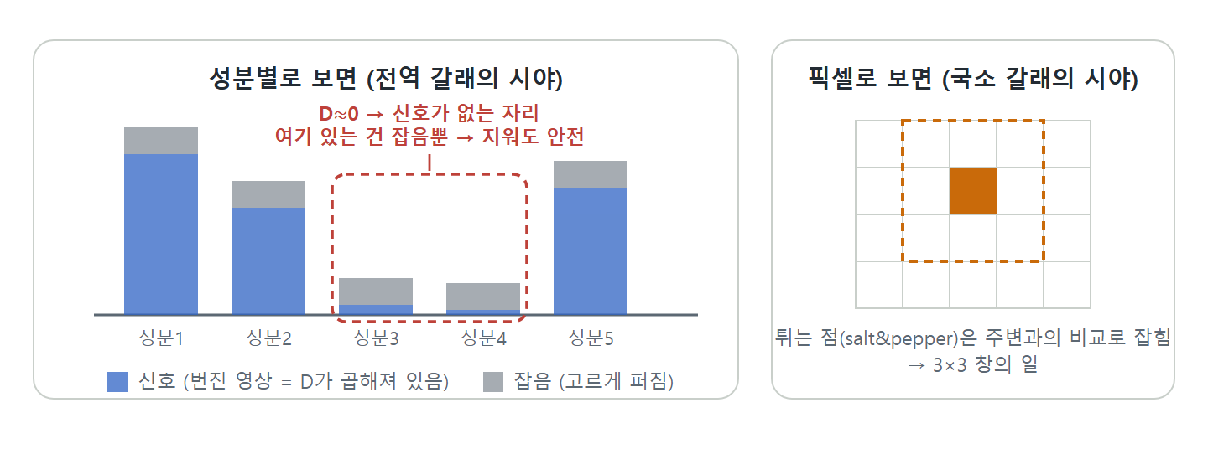
6
잡음 제거(1단계)에도 FFC였던 이유
1단계의 정답은 “번진 영상” — D≈0인 성분 자리에는 신호가 애초에 없으므로, 거기서 발견되는 건 잡음뿐입니다.
잡음 4종의 분업 — 튀는 점(salt&pepper)은 국소 갈래, 고르게 퍼지는 잡음(gaussian·uniform)과 넓은 밝기 편향(rician)은 전역 갈래.
종류별 성적이 이 분업과 일치: salt&pepper 35.2 (최고) / gaussian 31.0 / uniform 31.6 / rician 23.2 (최저).

Slide 10
6
근거의 세기 — 측정된 것과 정직한 한계
측정된 증거
학습 없는 고정 주파수 필터만으로 18.51 → 23.14 dB — 신호와 잡음이 주파수 공간에서 상당히 갈라진다는 직접 증거.
FFC는 그 고정 필터를 “내용에 따라 조절되는 학습된 필터”로 만든 것 → 30.27 dB (DnCNN 재사용 24.91, 중앙값 필터 22.17).
정직한 한계
“같은 학습 예산의 3×3 합성곱 신경망 vs FFC” 통제 실험은 하지 않았습니다. 이긴 비교 대상들은 재학습 없이
재사용했거나 학습이 없는 방법들입니다. 채택에는 실무 이유도 있었습니다 — 256 원해상도에서 빠르고(1.15분/epoch),
두 단계가 같은 구조라 1단계 체크포인트를 2단계가 그대로 불러 쓸 수 있었습니다.

Slide 11
한 문장 요약
FFC는 “옆 동네를 보는 3×3 합성곱 갈래”와 “주파수 성분마다 숫자를 곱해
영상 전체를 한 층에 다루는 갈래”를 한 블록에 넣은 구조다.
우리 과제의 번짐이 정확히 “성분마다 곱해진 손상”이라 이 구조가 맞아떨어졌고,
성분마다 다른 조정이 필요하다는 허점은 각 자리에 D값 쪽지를 넣어 해결했다.
삼성 DS Image Restoration Challenge · FFC 2단계 복원 파이프라인 · 최종 test 29.924 dB / SSIM 0.8973

